Slide 1
二叉树与树

Slide 2
本 节 重 点
复习要点
例题精解

Slide 3
复习要点（1）
1.树与二叉树的概念
2.二叉树的性质
3.二叉树的存储结构
  顺序存储结构
  链式存储结构
4.二叉树的遍历
  前序、中序、后序遍历的递归算法
  前序、中序、后序遍历的非递归算法
  利用队列的层次序遍历算法

Slide 4
复习要点（2）
5.二叉树遍历算法的应用
  利用前序遍历的思想构造二叉树的递归算法，统计二叉树结点个数、二叉树叶结点个数
  二叉树高度的递归算法
  判断两颗二叉树同构和交换二叉树左、右子女指针的递归算法。
  将完全二叉树的顺序存储转化为二叉链表表示的递归算法

Slide 5
复习要点（3）
6.二叉搜索树
  概念和结构
  查找的递归和非递归算法及算法的时间复杂度
  插入删除结点的方法
7.平衡二叉树
  基础定义
  平衡二叉树的插入及四种平衡化旋转
  平衡二叉树的删除及平衡化调整过程
  平衡二叉树的高度和结点个数的关系

Slide 6
复习要点（4）
8.堆
  堆的概念
  堆的构造过程和算法
  siftDown和siftUp算法
  插入和删除过程与算法
9.Huffman树
  带权路径长度的概念
  Huffman树的定义及存储表示
  Huffman树的构造方法和算法
  Huffman编码
  Huffman树作为最佳判定树的构造方法

Slide 7
复习要点（5）
10.树与森林
  树、森林与二叉树的转换
  树的存储表示
  树和森林各自的先根、后根和层次遍历

Slide 8
本 节 重 点
复习要点
例题精解

Slide 9
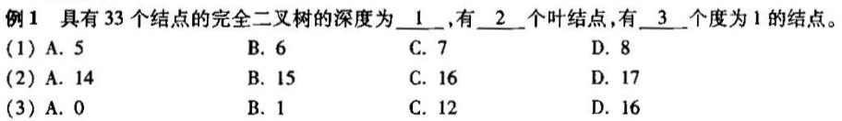
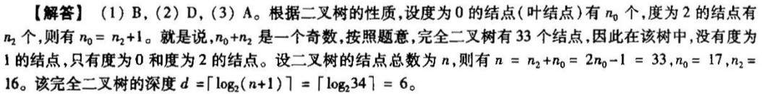
单选填空题
高 度
高度

Slide 10
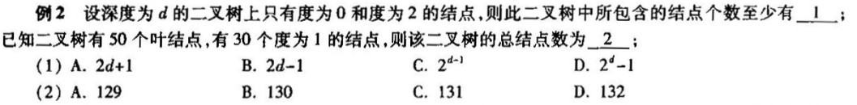
单选填空题
(d>=1)

Slide 11
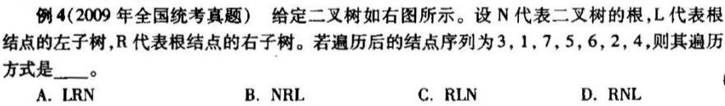
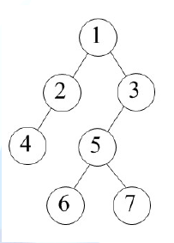
单选填空题
Notes:
一棵二叉树可以看成根节点，左子树，右子树。因此N个节点，左子树如果有 j (<= N-1)个节点, 右子树有(N-1-j)个节点，故：N个节点二叉树数目：
f(n) = f(n-1) + f(1)* f(n-2) +...+f(n-2)*f(1) + f(n-1) = sum( f(j) * f(n-j-1)) ( 0<=j<=n-1)
f(0) = 1, f(1) = 1, f(2) = f(1) + f(1) = 2，结果为catalan函数。

Slide 12
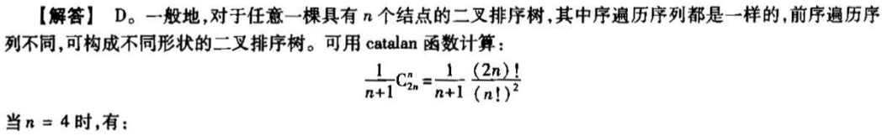

单选填空题

Slide 13
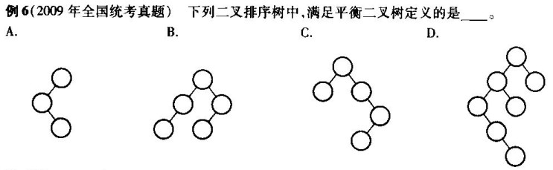
单选填空题

Slide 14
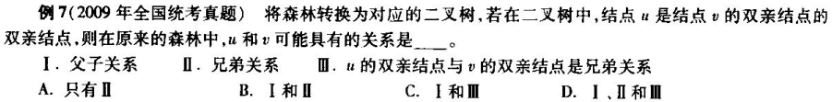
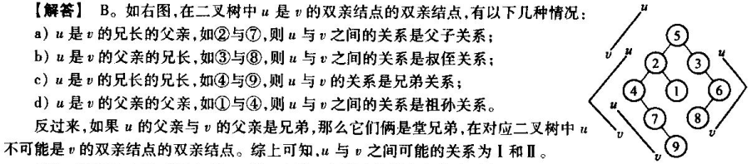
单选填空题

Slide 15
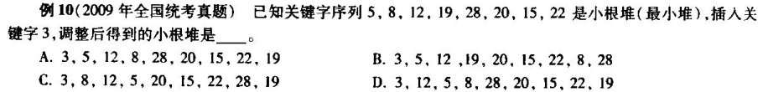
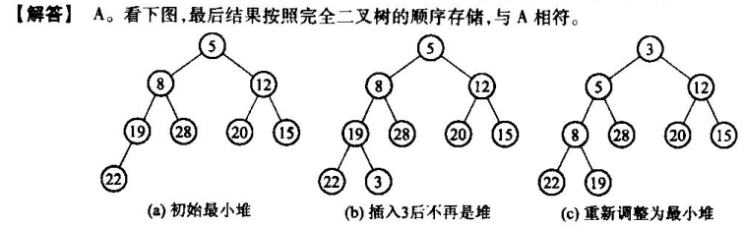
单选填空题

Slide 16
二叉树操作算法举例
遍历二叉树是二叉树各种操作的基础，即很多操作可以在遍历过程中完成。
根据遍历算法的程序框架，可以派生出很多关于二叉树的应用算法，如求结点的双亲、结点的孩子，判定结点所在层次等，甚至可以在遍历过程中生成结点，建立二叉树的存储结构。

Slide 17
实例1：统计二叉树中叶子结点的个数*
方法一
算法思想：对二叉树“遍历”一遍，并在遍历过程中对“叶子结点计数”即可。为了在遍历的同时进行计数，在算法的参数中设一个“计数器”。这个遍历的次序可以随意，即先序或中序或后序均可。
void CountLeaf (BiTreeNode * T, int& count){
// 先序遍历二叉树，以 count 返回二叉树中叶子结点的数目
if ( T ) {
if ((!T->Lchild) && (!T->Rchild)) count++;
CountLeaf( T->Lchild, count);
CountLeaf( T->Rchild, count);
}// if
}// CountLeaf
Page <number>
Notes:
遍历二叉树是二叉树各种操作的基础，即很多操作可以在遍历过程中完成。根据遍历算法的程序框架，可以派生出很多关于二叉树的应用算法，如求结点的双亲、结点的孩子，判定结点所在层次等，甚至可以在遍历过程中生成结点，建立二叉树的存储结构。
二叉树其它操作算法举例

Slide 18
方法二
int CountLeaf(BinaryTreeNode * root)
{
if(root==NULL) return 0;
else
if(root->lchild==NULL&&root->rchild==NULL)
return 1;
else
return CountLeaf(root->lchild)+ CountLeaf(root->rchild);
}

Slide 19

实例2：求二叉树的高度*
方法一：
void BiTreeDepth(BiTreeNode * T, int level, int &depth){
// T指向二叉树的根，level 为 T 所指结点所在层次，其初值为1，
// depth 为当前求得的最大层次,其初值为1
if (T){
if (level>depth) depth=level;
BiTreeDepth(T->Lchild, level+1, depth);
BiTreeDepth(T->Rchild, level+1, depth);
}// if
}// BiTreeDepth
Page <number>

Slide 20
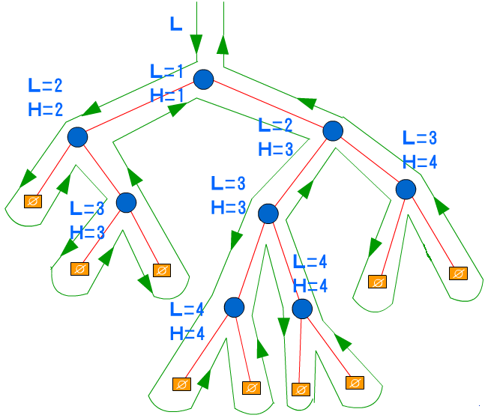
Page <number>

Slide 21
方法二：
int depth(BiTreeNode * T){
if(T==NULL) return 0; // 如果结点为空，高度为0
else {
int h1= depth(T->lchild); // 获得左子树的高度
int h2= depth(T->rchild); // 获得右子树的高度
return max(h1,h2)+1;
}
}
Page <number>
Notes:
另一种算法

Slide 22
实例3：在二叉树上查询某个结点*
问题描述
  编写一个查找函数，传入参数为一棵二叉树和一个值k，如果值k出现在树中则返回TRUE，否则返回FALSE 。
算法的基本思想为：
  若二叉树为空树，则二叉树上不存在这个结点，返回 FALSE；
  否则，和根结点的元素进行比较，若相等，则找到，返回TRUE，从而查找过程结束；
  否则，在左子树和右子树中进行查找，返回进行查找的结果。
Page <number>

Slide 23
递归算法
bool search(BinaryTreeNode * root, int k)
{
if (root==NULL)
return false;
if (root->data==k)
return true;
return search(root->Lchild) || search(root->Rchild);
}
Page <number>

Slide 24
非递归算法
bool search(BinaryTreeNode * root, int k){
Using std::stack; //使用STL中的stack
stack <BinaryTreeNode *> aStack;
BinaryTreeNode * p=root;
while(!aStack.empty( ) || p){
if (p){
aStack.push(p); //当前结点入栈
p=p->Lchild;
}
else{
p=aStack.top( ); // 返回栈顶
aStack.pop( ); //栈顶元素退栈
if (p->data==k) return true; //找到关键值k的结点，返回true
p=p->Rchild;
}
}
return false; //查找完毕返回false
}

Slide 25
实例4：建立二叉树的存储结构--二叉链表*
void CreateBiTree(BiTNode * &T){
// 按先序序列输入二叉树中结点的值（一个字符），空格表示空树，
// 构造二叉链表表示的二叉树T。
scanf("%c",&ch); ；
if(ch == ‘ ’) T=NULL; // 建空树
else {
if(!(T=(BiTNode *)malloc(sizeof(BiTNode)))) exit(OVERFLOW);
T->data = ch; // 生成根结点
CreateBiTree(T->Lchild); // 递归建(遍历)左子树
CreateBiTree(T->Rchild); // 递归建(遍历)右子树
} // else
return;
} // CreateBiTree
方法一
Page <number>

Slide 26
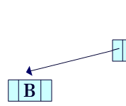



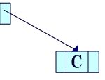


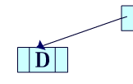





AB#CD###E#F##
Page <number>

Slide 27
方法二
template <class T>
class BinaryTreeNode {
public:
BinaryTreeNode( ) {LeftChild=RightChild=0;}
BinaryTreeNode(const T& e)
{
data=e;
LeftChild=RightChild=0;
}
BinaryTreeNode(const T&e, BinaryTreeNode *l,BinaryTreeNode *r)
{
data=e;
LeftChild=l;
RightChild=r;
}
private:
T data;
BinaryTreeNode<T> *LeftChild;//左子树
BinaryTreeNode<T> *RightChild;//右子树
};

Slide 28
void main()
{
BinaryTreeNode<char> *zero=0;
BinaryTreeNode<char> f('F'),g('G'),h('H');
BinaryTreeNode<char> d('D',&f,&g),e('E',zero,&h);
BinaryTreeNode<char> b('B',zero,&d),c('C',zero,&e);
BinaryTreeNode<char> a('A',&b,&c);
cout<<"\npreorder "<<endl;
PreOrder(&a);
cout<<"\nlevel order:"<<endl;
LevelOrder (&a);
}

Slide 29
方法三
template <class T>
class BinaryTree{
public:
BinaryTree(){root=0;}
~BinaryTree(){};
bool IsEmtpy() const
{ return ((root)?false:true); }
bool Root(T& x) const;
void MakeTree(const T& element, BinaryTree<T>& left, BinaryTree<T>& right);
void PreOrder(){PreOrd(root);}
private:
BinaryTreeNode<T> *root;//根结点指针
};

Slide 30
template<class T>
bool BinaryTree<T>::Root(T& x) const {
if(root){ x=root->data; return true; }
else return false;
}
template<class T>
void BinaryTree<T>::MakeTree(const T& element, BinaryTree<T>& left, BinaryTree<T>& right){
root=new BinaryTreeNode<T>(element, left.root, right.root);
left.root=right.root=0;
}

Slide 31
#include <iostream>
#include "binary.h"
using namespace std;
BinaryTree<int> a, x, y, z;
void main()
{
y.MakeTree(1,a,a);
z.MakeTree(2,a,a);
x.MakeTree(3,y,z);
y.MakeTree(4,x,a);
cout<<"\n preorder "<<endl;
y.PreOrder();
}

Slide 32
实例5：交换二叉树中所有结点的左、右子树*
void BinaryTree<T>::ChangePos(BinaryTreeNode<T>*root){
BinaryTreeNode<T>* temp；
if (root!=null){ //非空
//交换当前结点左右孩子的位置
temp=root->Lchild; root->Lchild=root->Rchild;
root->Rchild =temp;
//递归交换
ChangePos(root->Lchild);
ChangePos(root->Rchild);
}
}
Page <number>

Slide 33
实例6：输出后序序列的逆序*
void preorder(BinaryTreeNode * T){
//输出后序序列的逆序
if (T!=NULL){
printf(“%f”, T->data);
preorder(T->rchild);
preorder(T->lchild);
}
}
Page <number>

Slide 34
后续内容
第4章 图

